Slide 1
Онлайн образование
otus.ru

Slide 2


Меня хорошо видно
&& слышно?

Slide 3
Защита проекта Тема:
Барков Михаил
Ведущий разработчик

Slide 4
План защиты
Цели проекта
Что планировалось
Используемые технологии
Что получилось
Схемы/архитектура
Выводы

Slide 5
Цели проекта
1. | Декомпозиция монолитного приложения
2. | Изучение технологий, связанных с микросервисами
3.
4.

Slide 6
Что планировалось
1. | Декомпозиция монолитного приложения
2. | Оптимизация докер-образов
3.
4.

Slide 7
Используемые технологии
1. | Play framework
2. | Monitoring – prometheus, grafana, Kamon
3. | DB - Postgres
4 . | Messaging - Akka Streams
5 . | Service mesh – Ingress

Slide 8
Что получилось

Slide 9
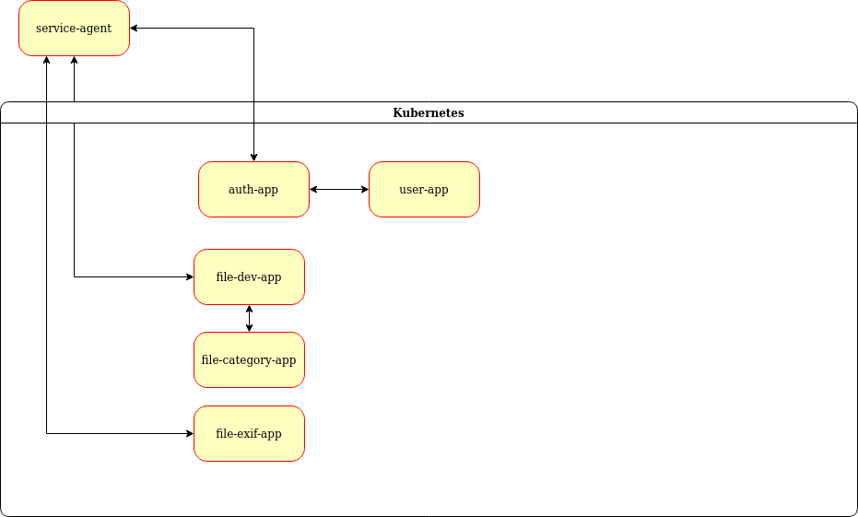
Схемы (архитектура, БД)

Slide 10
Выводы и планы по развитию
1. | Дальнейшая декомпозиция на микросерисы
2. | Создание сервиса и приложения, позволяющего принимать файлы от смартфона Андроид
3. | Улучшение мониторинга

Slide 11
Спасибо за внимание!

Slide 12
Инструкции для работы с презентацией

Slide 13




























Используйте иллюстрации. Они облегчают восприятие материала
Слайд с иллюстрациями
Работа с данными
Интернет/Сети

Slide 14






















Слайд с иллюстрациями
Люди
Обучение, исследование

Slide 15




























Слайд с иллюстрациями
Компьютерные игры
Технологии

Slide 16


























Слайд с иллюстрациями
Коммуникации
Коммуникации
Разное

Slide 17




















Слайд с иллюстрациями
Флажки/Метки

Slide 18
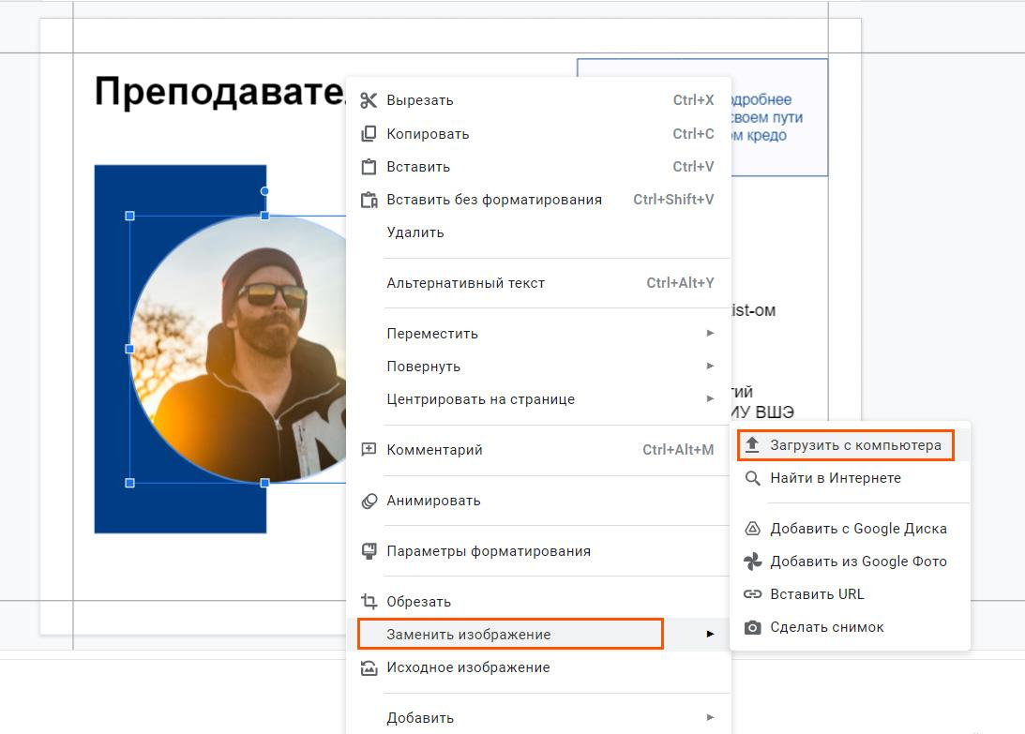
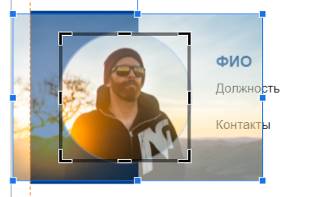
Как быстро заменить картинку
Кликните правой кнопкой
мыши на изображение
Перейдите в пункт «заменить изображение», далее выберите нужный вариант загрузки
Двойным щелчком
по картинке вы можете
настроить нужный размер
и положение изображения

Slide 19
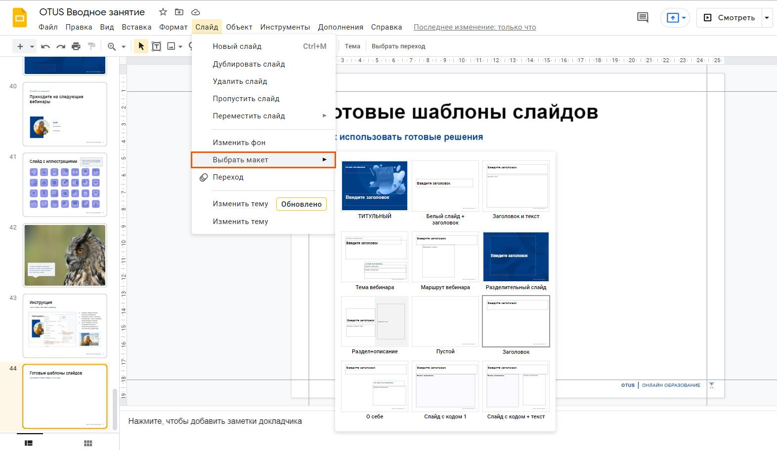
Шаблоны слайдов
Чтобы использовать готовые решения слайдов, нужно перейти в пункт меню «Слайд»,
далее в выпадающем списке найти подпункт «Выбрать макет».

